Slide 1


GaliDev
Software and Telco
GaliPhone
Miguel Correa Autónomo

Slide 2
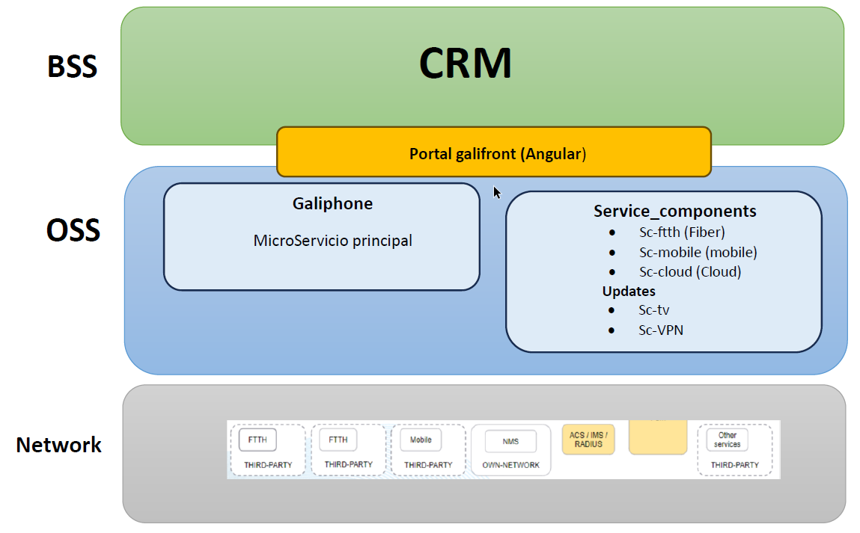
Arquitectura OSS
¿Qué es un OSS? (Operational Support System)
Es la infraestructura de software que permite a los proveedores de servicios de telecomunicaciones administrar eficientemente sus redes y ofrecer servicios a sus clientes

Slide 3
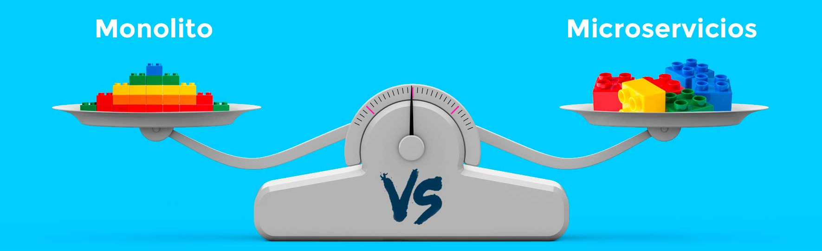
Monolito
Ventajas Desventajas
Facilidad de despliegue Compleja de mantener
Fácil de someter a pruebas Escalabilidad
Menor latencia Atada a la tecnología
Agilidad en desarrollo Punto único de fallo
Microservicios
Ventajas Desventajas
Libertad tecnológica Complejidad
Desacoplamiento Pruebas y Trazabilidad
Escalabilidad Consistencia eventual de datos
Mantenibilidad Infraestructura

Slide 4
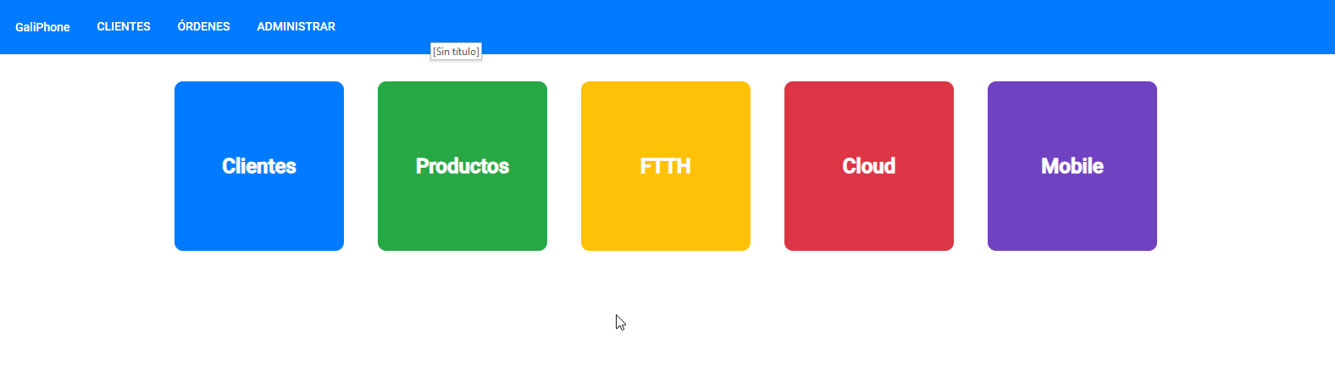
GaliPhone

Slide 5
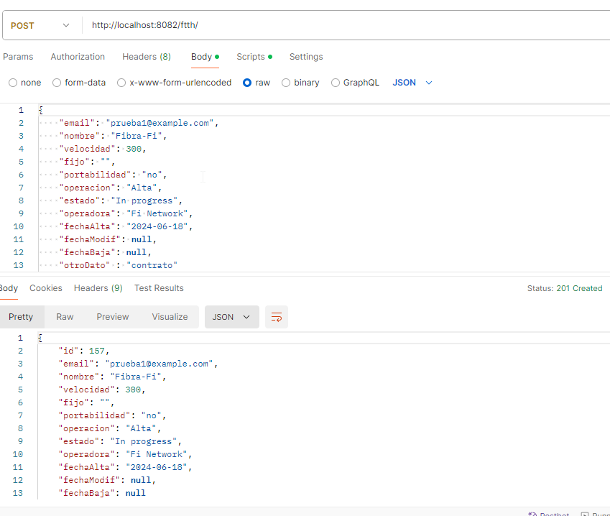
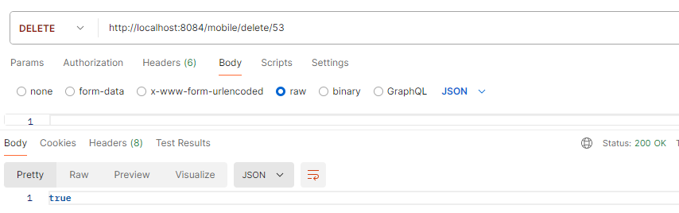
API REST
Una API REST es un estilo para construir servicios web que utilizan HTTP para la creación, lectura, actualización y eliminación de recursos. Utiliza URLs únicas para identificar recursos y provee una interfaz uniforme para la comunicación entre sistemas distribuidos.
Pruebas realizadas con Postman.

Slide 6
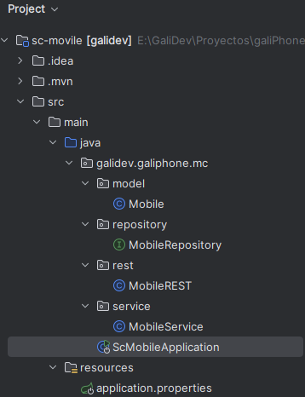
Estructura de un Microservicio
Mobile: Define la estructura de datos. @Entity: indica que es una entidad JPA
MobileRepository: Extiende JpaRepository para heredar métodos CRUD estándar y consultas personalizadas. Gestiona la persistencia de los objetos
MobileRest: Gestiona las peticiones HTTP relacionadas en este ejemplo con /mobile/, con @RestController y @RequestMapping para mapear las peticiones a este controlador.
MobileService: Contine la lógica de negocio y utiliza MobilRepository para interactuar con la Base de datos y tiene los métodos para CRUD.

Slide 7
Tecnologias
Framework SpringBoot simplifica el desarrollo de aplicaciones, sobre todo a la hora de definir microservicios que exponen una API RESTfull.
Base de datos Relacional en PostgreSQL

